Slide 1
البيثون
حيدر علي الشويخ

Slide 2

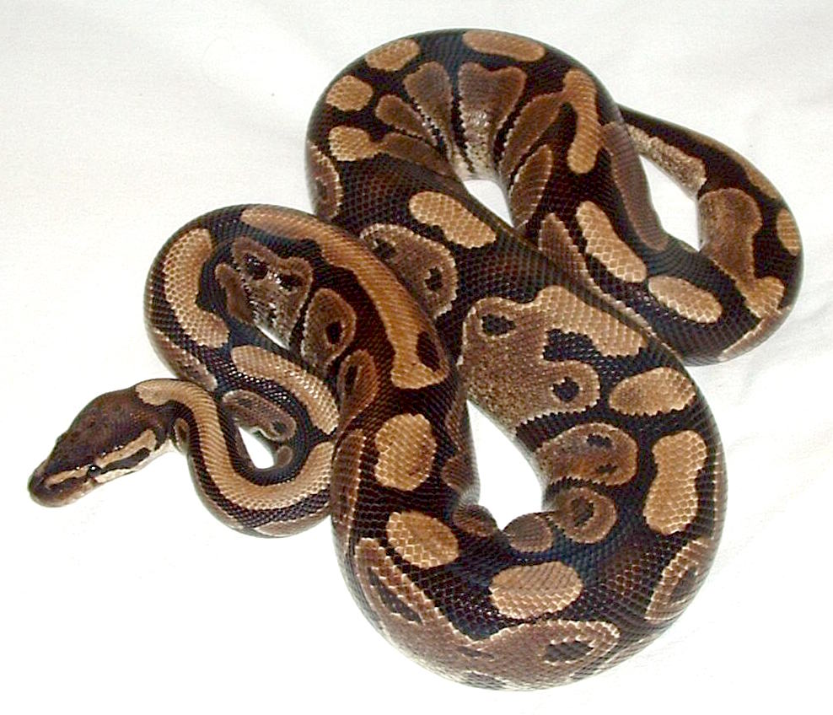
ما هي لغة البيثون؟

Slide 3
لغة البيثون هي من أسهل لغات البرمجة، وهي التي يبدأ بها معظم المبرمجون الجدد.

Slide 4

02
المفاهيم المهمة:

Slide 5
1-print
2-input
3-if statement

Slide 6
1- print(‘Hello World’)
ما هي فائدتها؟
هذا الأمر يدعك تكتب أي شيء في تطبيقك البيثون

Slide 7
2- input(“What is your name”)
ما هي فائدتها؟
هذا الأمر اذا كتبته يجعلك تسأل المستخدم سؤال.

Slide 8
3- I = input(“What is your name”)
if I == 11:
print(‘You are the same age as me!’)
elif I == 9:
print(‘You are the same age as my brother!’)
else:
print(‘You are not the same age as me or my brother’)
ما هي فائدتها؟
هذا الأمر يجعلك تسأل المستخدم سؤال
وتدر على اجابته.

Slide 9
شكرًا لالتزامكم!

